Slide 1
연결 리스트 데이터 구조
2조 201331011 김주안
201531006 김민석
201531016 박리라
201331025 오승주
201331044 조윤기
201531039 조휘윤

Slide 2
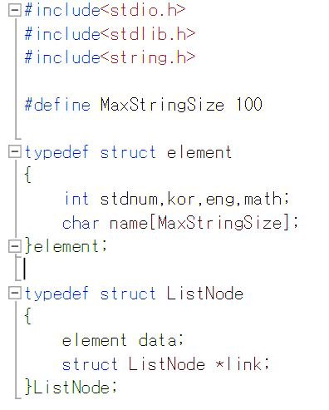
Header
프로그램에서 사용할 라이브러리를 선언해줍니다.
이름을 저장 할 수 있는 크기를 100으로 정의합니다.
Element형을 구조체로 정의합니다. 그 안에는 학생들의 개인 정보를 담을 수 있는 여러 변수가 존재합니다.
Element가 data로 들어있는 노드를 정의합니다.

Slide 3
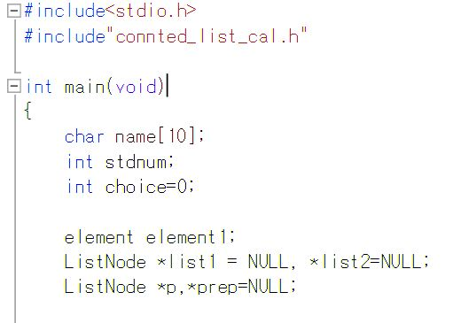
Main
각 자료를 담을 자료형과 리스트를 선언해줍니다.

Slide 4
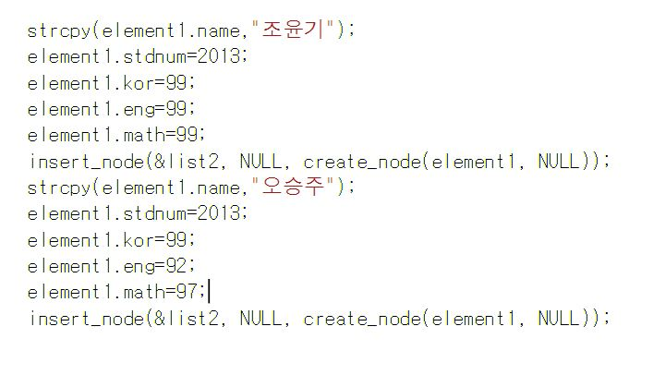
Main
Concat 함수에서 list1에 붙일 list2를 따로 메인함수에서 선언해줍니다.

Slide 5
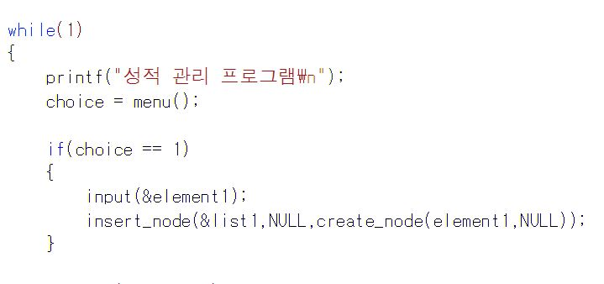
Main
먼저 메인에서 menu함수를 호출합니다. 그리고 menu함수의 반환값을 choice에 담아서 그 값에 따라 각기 다른 함수들을 호출합니다.

Slide 6
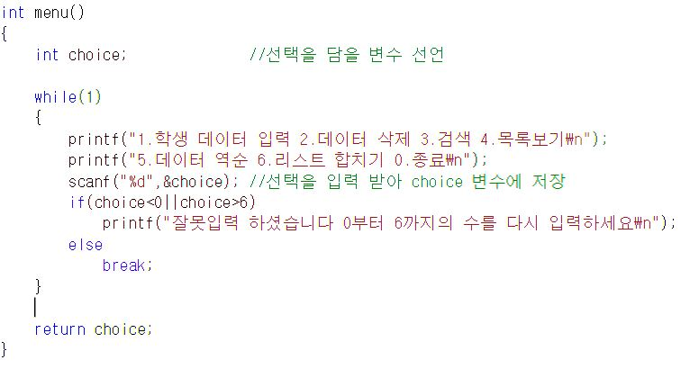
Menu
Menu함수는 단순히 사용할 수 있느 함수의 보기를 보여주고 값을 입력받아 그것을 choice로 반환해줍니다.

Slide 7
Main
만약 menu함수를 실행한 값이 1이라면 input함수를 호출하여 element의 값을 입력받습니다. 그리고 삽입함수를 실행합니다.

Slide 8
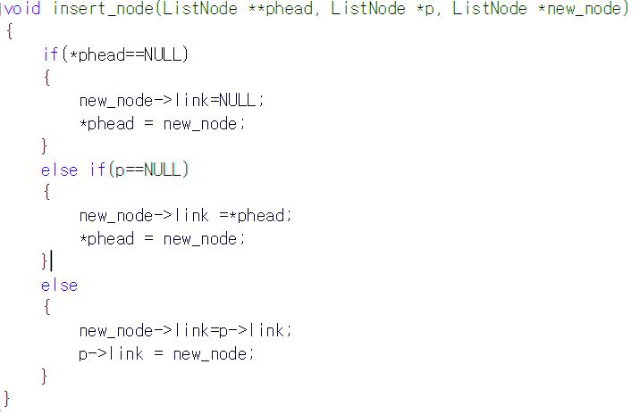
Insert
Insert는 각 세번의 경우를 나누어서 실행합니다. 선행 리스트가 비어 있을 때, 비어있지 않을 때, 노드와 노드 사이에 새로운 노드를 삽입 할 경우입니다.

Slide 9
1. 리스트가 비어있을 때
Head
NULL
New_node
2. 리스트가 비어있지 않을 때
X
Head
NULL
P
Phead
New_node

Slide 10
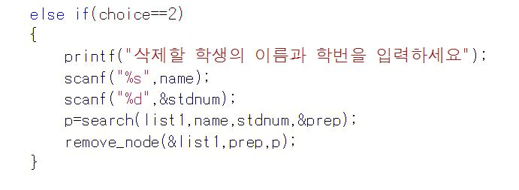
Main
만약 menu의 반환값이 2라면 삭제함수를 실행합니다. 여기서 삭제함수를 실행하기 전 검색함수를 사용하여 삭제하려는 함수를 찾습니다.

Slide 11
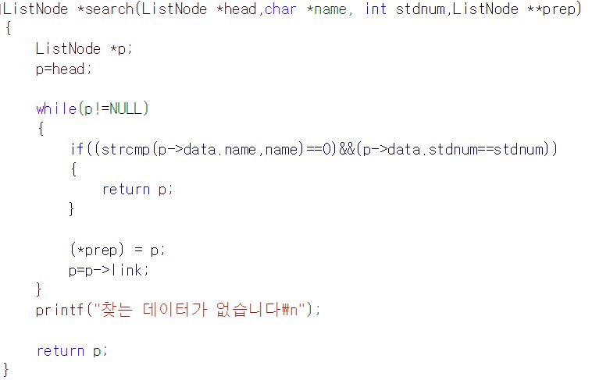
Search
헤더에서 string 함수 라이브러리를 선언 한 이유는 검색 함수에서 이름을 비교하기 위함입니다. 삭제하려는 자료를 리스트 안의 자료와 비교하여 맞으면 반환합니다.

Slide 12
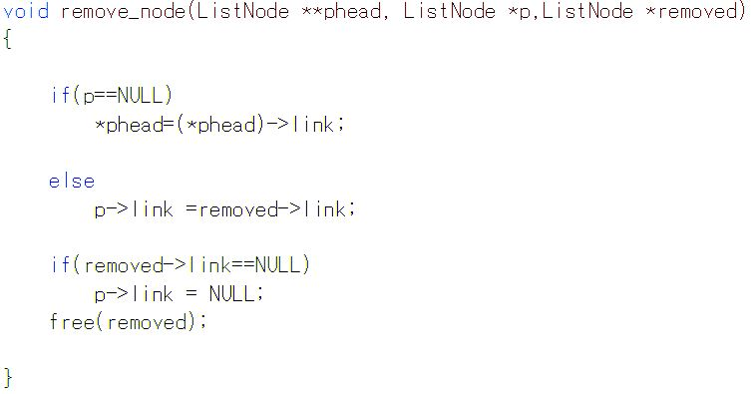
Remove
삭제함수는 두가지의 경우에 따라 연산을 합니다. 삭제하고 싶은 노드의 전 노드가 널일 경우와 그렇지 않은 경우입니다.

Slide 13
연결 리스트의 삭제연산
X
X
Head
removed->link
NULL
P
removed

Slide 14
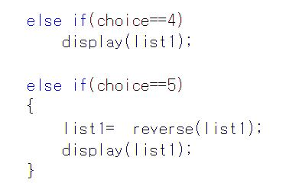
Main
Menu의 반환값이 4이면 현재 리스트를 출력하는 함수를 호출합니다. 또한 menu의 반환값이 5이면 현재 리스트의 역순을 보여주는 함수를 호출합니다.

Slide 15
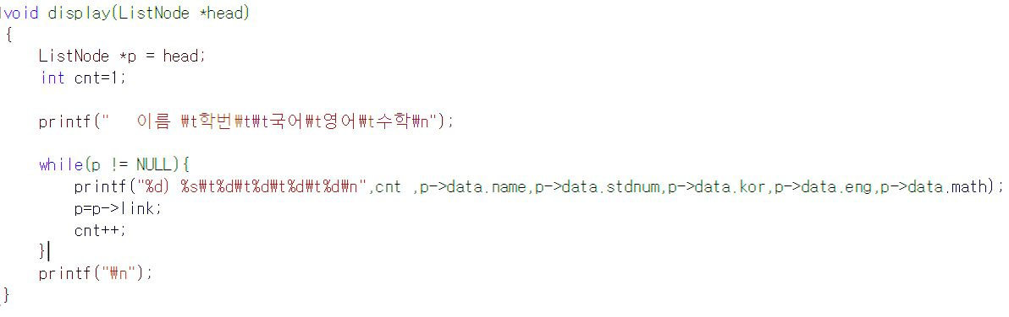
Display

Slide 16
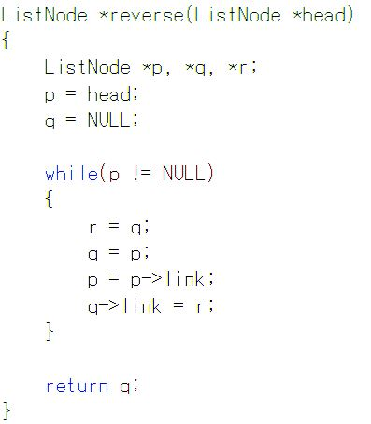
Reverse

Slide 17
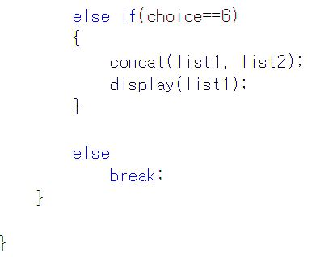
Main
Menu함수의 반환값이 6일 경우 한 리스트 뒤에 다른 리스트를 붙이는 함수를 호출합니다.

Slide 18
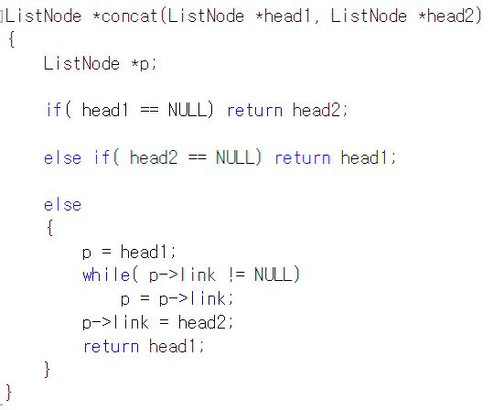
Concat
붙이기 함수는 세 가지 경우에 따라 실행됩니다. 만약 각각 두 개의 리스트 중 한 개가 비어있다면 비어있지 않은 리스트를 반환합니다. 만약 그렇지 않다면 첫 번째 리스트 뒤에 두 번째 리스트의 헤드를 넣습니다.

Slide 19
리스트의 concat연산
Head1
NULL
list1
Head2
NULL
list2
head1
NULL

Slide 20
감사합니다!!!!!

